Slide 1
Проект по математике по теме
«Простые числа. Решето Эратосфена»
Проект готовили ученики
6 “Б” класса:
Савенков Павел;
Ермоленко Данила;
Максимов Александр.

Slide 2
Цель проекта: выяснить, как легко определять простые числа
Задачи проекта:
Вспомнить, какие числа называются простыми и зачем они нужны
Понять, как определить, является число простым или составным
Понять, в чем заключается алгоритм «решето Эратосфена»

Slide 3
Простые числа.
Простое число – это число которое имеет два натуральных делителя: единицу и само это число.
Число 5 имеет только два делителя – числа 1 и 5. Только два делителя имеют также, например, числа 2, 7, 11, 13. Такие числа называют простыми.
Зачем нужны простые числа? Нам часто бывает нужно разложить число на простые множители (для нахождения НОД и НОК и для других целей).

Slide 4
История простых чисел
Сложно, на самом деле сказать, когда люди впервые задумались о простых числах, некоторые ученые предполагают, что это произошло более двадцати тысяч лет назад. На папирусах древних египтян также были найдены ряды простых чисел. Древние греки тоже внесли свой большой вклад в историю возникновения простых чисел.

Slide 5
Примеры простых чисел
2, 3, 5, 7, 11, 13, 17, 19, 23, 29, 31, 37, 41, 43, 47, 53, 59, 61, 67, 71, 73, 79, 83, 89, 97, 101, 103, 107, 109, 113, 127, 131, 137, 139, 149, 151, 157, 167, 173, 179, 181, 191, 193, 197, 199, 211.

Slide 6
Как определить, является ли число простым?
Для этого необходимо проверить, делится ли число на наименьшее простое число 2, потом проверить, делится ли число на 3 (можно воспользоваться признаком делимости), и так далее – на все числа, меньшие самого числа. Но это долгий и неудобный способ, потому что для составления таблицы простых числе придется проверять каждое число.

Slide 7
Решето Эратосфена
Решето Эратосфена - способ нахождения всех простых чисел, меньше или равных заданному числу N.

Slide 8
Как найти простые числа способом Эратосфена
Для нахождения всех простых чисел не больше заданного числа n , следуя методу Эратосфена, нужно выполнить следующие шаги:
1). Выписать подряд все целые числа от двух до n (2, 3, 4, …, n).
2). Из них вычёркивают каждое второе число, после простого числа 2.
3). Первым незачёркнутым остаётся число 3. Вычёркиваем каждое третье число после 3.
4). Следующее простое число стоит первым 5. Зачёркиваем каждое пятое, после пятёрки.
5). Повторять шаги 3 и 4, пока возможно.

Slide 9
Разберем алгоритм на примере. Шаг 1й
Запишем ряд чисел от 2 до 50 ( n = 50)
 | 2 | 3 | 4 | 5
6 | 7 | 8 | 9 | 10
11 | 12 | 13 | 14 | 15
16 | 17 | 18 | 19 | 20
21 | 22 | 23 | 24 | 25
26 | 27 | 28 | 29 | 30
31 | 32 | 33 | 34 | 35
36 | 37 | 38 | 39 | 40
41 | 42 | 43 | 44 | 45
46 | 47 | 48 | 49 | 50
Первое простое число – 2. Вычеркнем из ряда все числа, которые можно разделить на два.

Slide 10
Разберем алгоритм на примере. Шаг 2й
Следующее невычеркнутое число – 3– простое. Вычеркнем из ряда все числа, которые можно разделить на три.
 | 2 | 3 | 4 | 5
6 | 7 | 8 | 9 | 10
11 | 12 | 13 | 14 | 15
16 | 17 | 18 | 19 | 20
21 | 22 | 23 | 24 | 25
26 | 27 | 28 | 29 | 30
31 | 32 | 33 | 34 | 35
36 | 37 | 38 | 39 | 40
41 | 42 | 43 | 44 | 45
46 | 47 | 48 | 49 | 50

Slide 11
Разберем алгоритм на примере. Шаг 3й
Следующее невычеркнутое число – 5 – простое. Вычеркнем из ряда все числа, которые можно разделить на пять.
 | 2 | 3 | 4 | 5
6 | 7 | 8 | 9 | 10
11 | 12 | 13 | 14 | 15
16 | 17 | 18 | 19 | 20
21 | 22 | 23 | 24 | 25
26 | 27 | 28 | 29 | 30
31 | 32 | 33 | 34 | 35
36 | 37 | 38 | 39 | 40
41 | 42 | 43 | 44 | 45
46 | 47 | 48 | 49 | 50

Slide 12
Разберем алгоритм на примере. Шаг 4й
Продолжим выполнять алгоритм со всеми невычеркнутыми числами, оставшимися в ряду.
 | 2 | 3 | 4 | 5
6 | 7 | 8 | 9 | 10
11 | 12 | 13 | 14 | 15
16 | 17 | 18 | 19 | 20
21 | 22 | 23 | 24 | 25
26 | 27 | 28 | 29 | 30
31 | 32 | 33 | 34 | 35
36 | 37 | 38 | 39 | 40
41 | 42 | 43 | 44 | 45
46 | 47 | 48 | 49 | 50
Все незачеркнутые числа – простые.
В нашем случае это
2 3 5 7 11 13 17 19 23 29 31 37 41 43 47

Slide 13
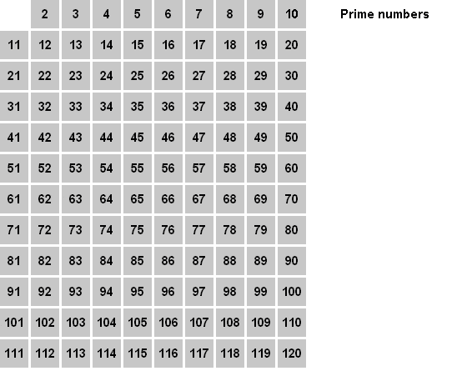

Slide 14
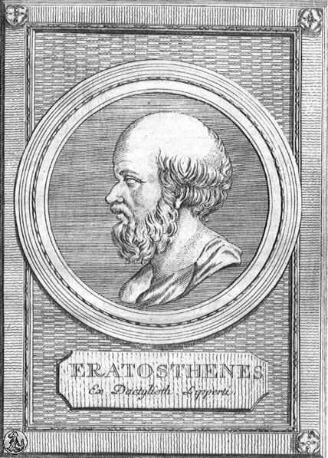
Эратосфе́н Кире́нский
Эратосфе́н Кире́нский ( 276 год до н. э. – 194 год до н. э.) - греческий математик, астроном, географ и поэт.

Slide 15
Строго упорядоченный алгоритм решета Эратосфена наводит на мысль, что должна существовать формула, позволяющая хотя бы указать количество простых чисел на любом интервале числовой оси.
Но сколько ни бились математики, им до сих пор не удалось найти желанную формулу.
Может быть кому-то из вас удастся решить эту задачу?

Slide 16
Задание №1
Найдите простое число:
6, 14, 28, 440, 109, 507, 654, 908.
Ответ : 109

Slide 17
Задание № 2
Когда придумали простые числа?
Ответ: это произошло более двадцати тысяч лет назад.

Slide 18
Задание № 3
Что такое простое число?
Ответ: Простое число – это число которое имеет два натуральных делителя: единицу и само это число.

Slide 19
Задание № 4
Что такое Решето Эратосфена?
Ответ: Решето Эратосфена - способ нахождения всех простых чисел, меньше или равных заданному числу N.

Slide 20
Задание № 5
Кто такой Эратосфен и дата его рождения (сметри)
Ответ: Эратосфе́н Кире́нский ( 276 год до н. э. – 194 год до н. э.) - греческий математик, астроном, географ и поэт.

Slide 21
Спасибо за внимание!!!
Над проектом работали:
Савенков Павел
Ермоленко Данила
Максимов Александр

